Slide 1
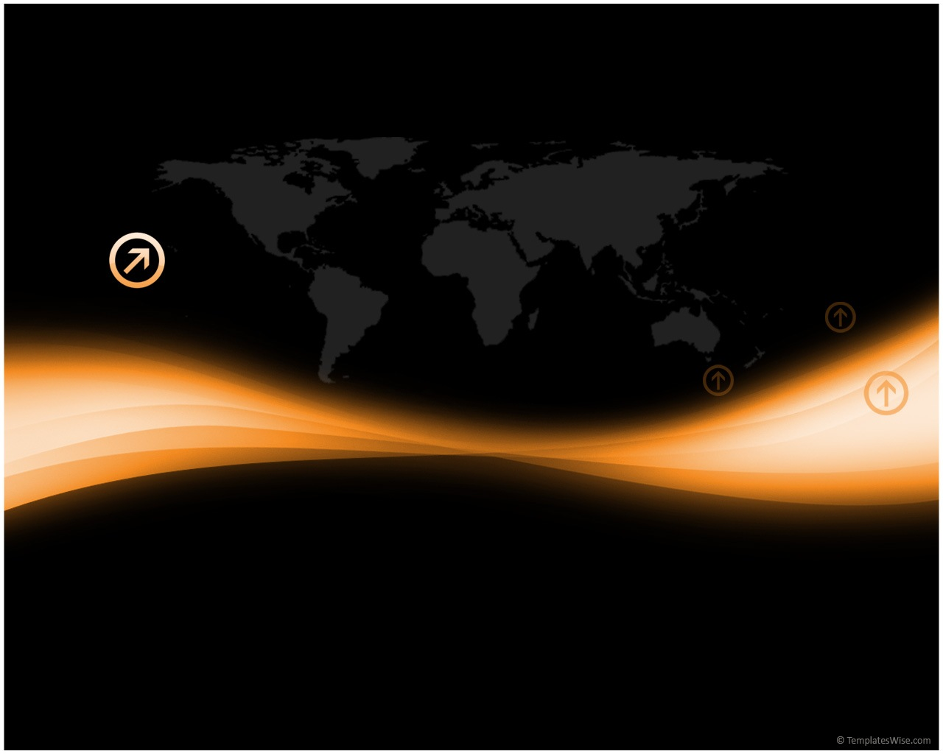
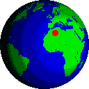
Тренажёр
ЧТО ИЗОБРАЖАЮТ
НА ГЛОБУСЕ И КАРТЕ
Чибисова Валентина Евгеньевна,
учитель географии

Slide 2

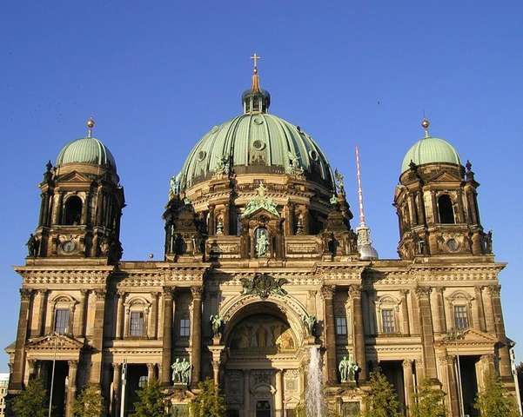
Столица Германии
Берлин
Дели
Париж
Пекин

Slide 3
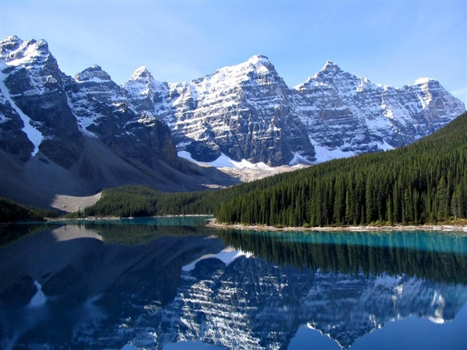
Горы, разделяющие
Европу и Азию
Альпы
Уральские
Тибет
Кавказ

Slide 4
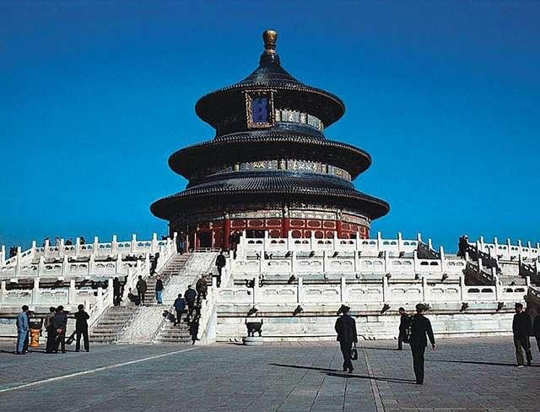
Столица Китая
Лондон
Токио
Париж
Пекин

Slide 5
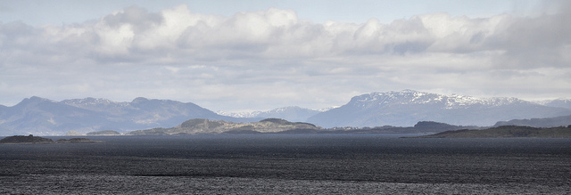
Полуостров на
северо- западе Европы
Таймыр
Скандинавский
Индокитай
Камчатка

Slide 6
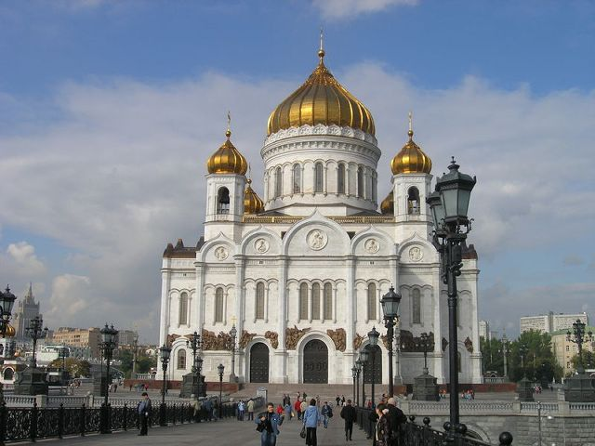
Столица России
Санкт-Петербург
Казань
Екатеринбург
Москва

Slide 7

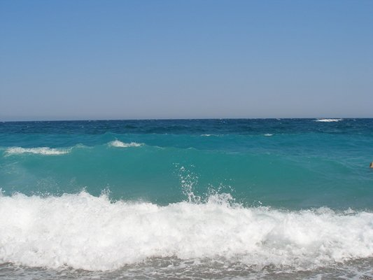
Море, разделяющее
Европу и Африку
Японское
Балтийское
Чёрное
Средиземное

Slide 8
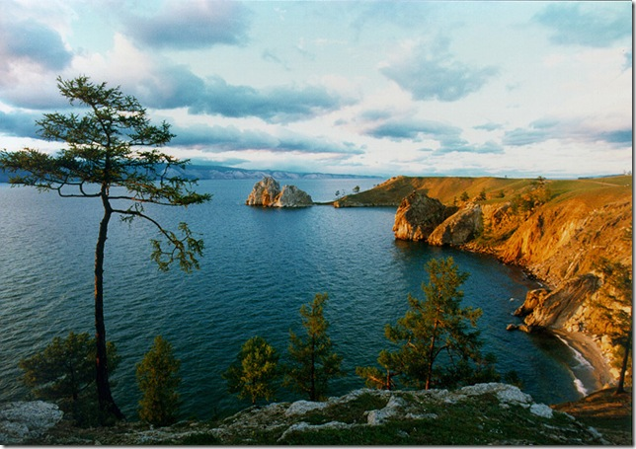
Озеро на юге Сибири
Онежское
Ладожское
Чудское
Байкал

Slide 9
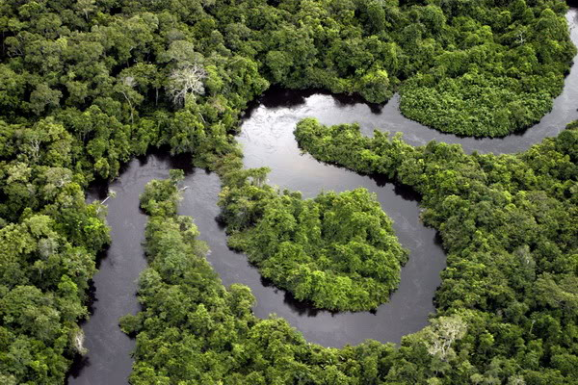
Река в Южной Америке
Амазонка
Нил
Дунай
Миссури

Slide 10
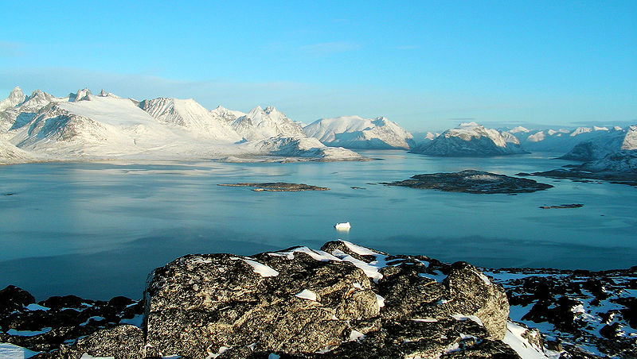
Остров на севере Америки
Сахалин
Гренландия
Северная Земля
Новая Земля

Slide 11
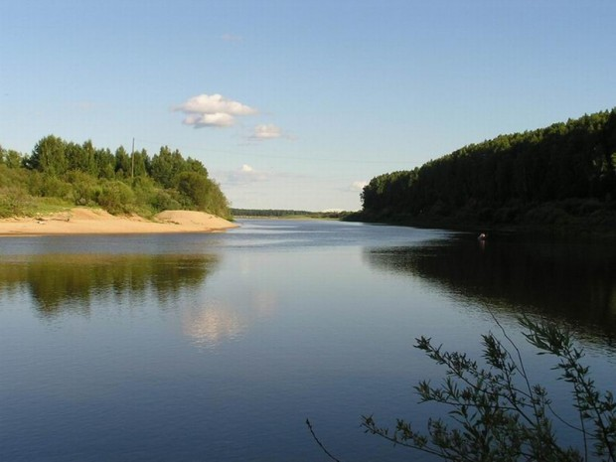
Река в Европе, впадающая в
Каспийское море
Волга
Днепр
Лена
Амур

Slide 12
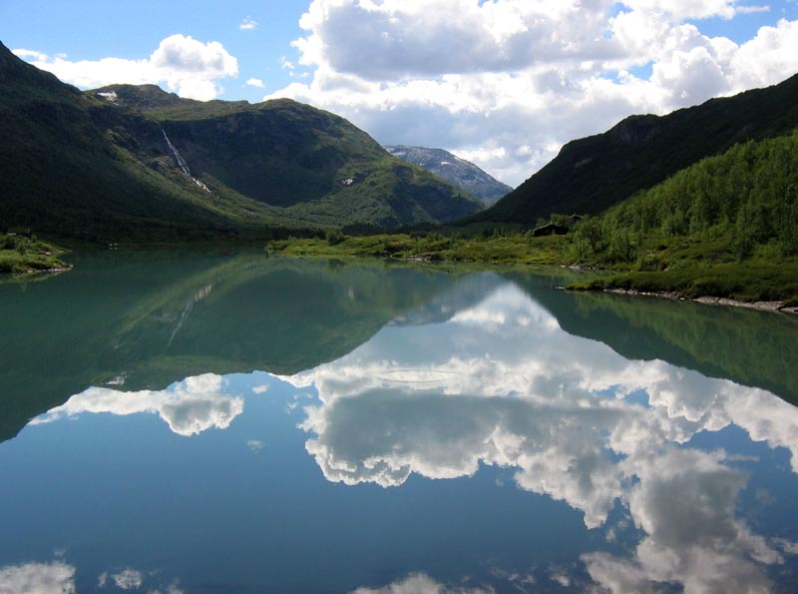
Большое озеро в Африке
Ладожское
Виктория
Байкал
Мичиган

Slide 13
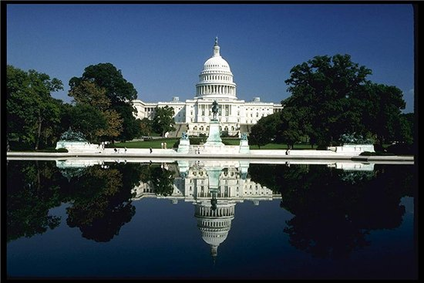
Столица США
Бразилиа
Нью-Йорк
Париж
Вашингтон

Slide 14
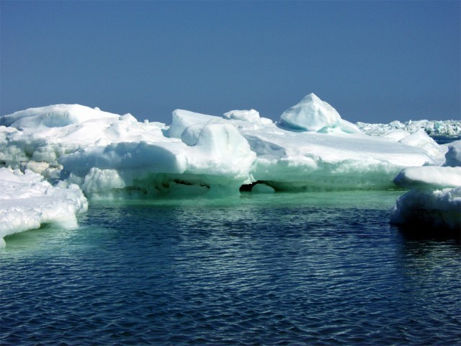
Море на востоке Азии
Охотское
Баренцево
Балтийское
Карское

Slide 15
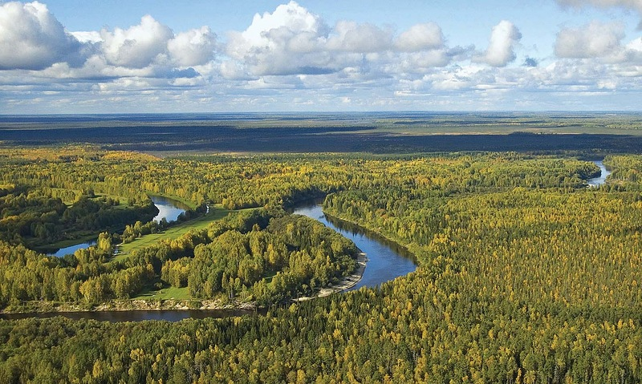
Равнина, по которой протекает
река Обь
Восточно - Европейская
Западно-Сибирская

Slide 16
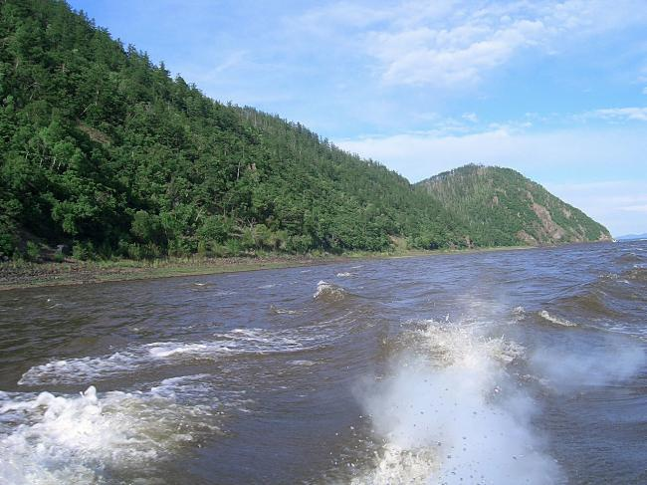
Река, впадающая
в Охотское море
Амур
Дон
Волга
Лена

Slide 17
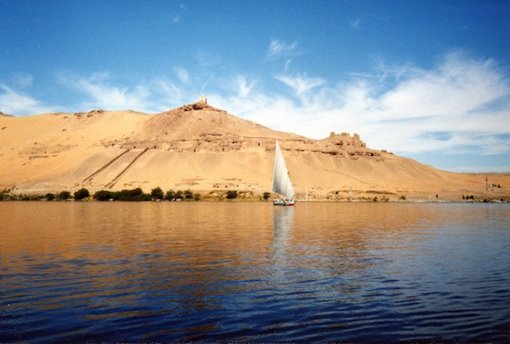
Река в Африке, впадающая
в Средиземное море
Конго
Нил
Нигер
Лимпопо

Slide 18
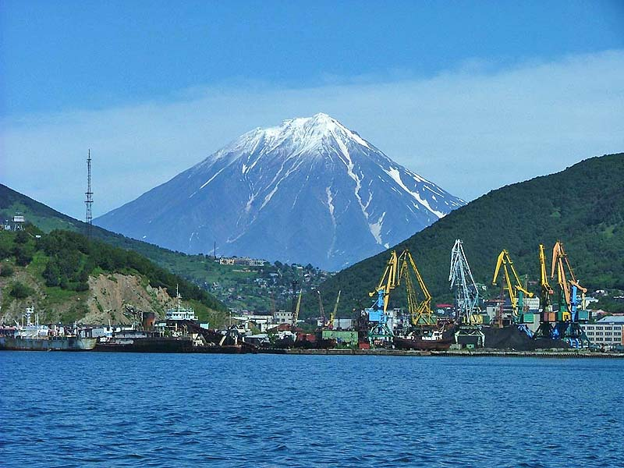
Полуостров на востоке России
Скандинавский
Таймыр
Индостан
Камчатка

Slide 19
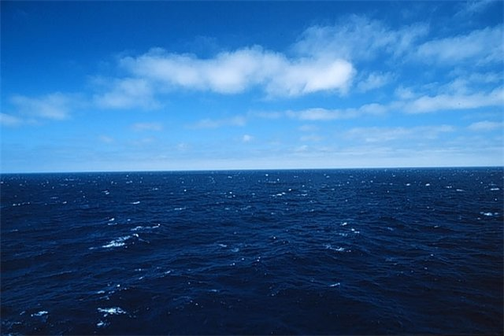
Самый большой океан
Тихий
Индийский
Северный Ледовитый
Атлантический

Slide 20
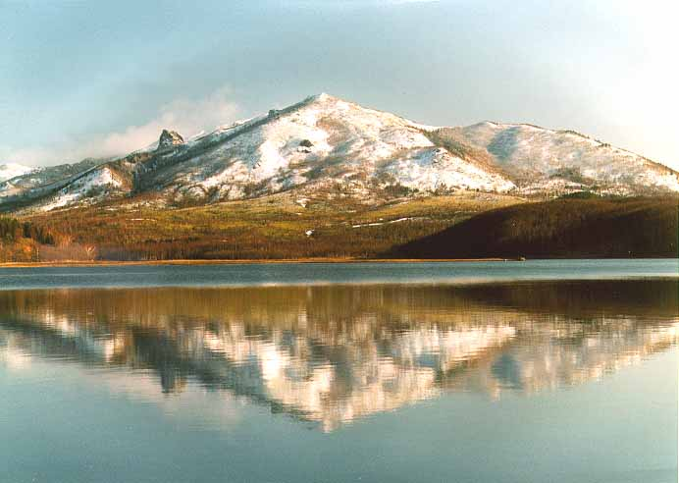
Остров в Охотском море
Северная Земля
Крит
Сахалин
Великобритания

Slide 21

Молодец!

Slide 22

Подумай!

Slide 23
Ресурсы интернет
http://www.happy-pm.com/images/sad_smiley.jpg - грустный смайлик
http://cs5340.vkontakte.ru/u23412838/-14/x_258e4d73.jpg- весёлый смайлик
http://politova.ucoz.ru/index/fony_dlja_prezentacij/0-91- фон
http://msnbcmedia.msn.com/j/MSNBC/Components/Photo/_new/110909-ias-tease.photoblog600.jpg горы
http://s50.radikal.ru/i127/1102/19/36efd64fd68c.jpg Вашингтон
http://forum.anastasia.ru/files/_1190110131.jpg Сахалин
http://s61.radikal.ru/i171/0906/ef/165909b95eb9.jpg -океан
http://peleken.ru/files/gallery/source/2011_02/176.jpg Камчатка
http://fr.academic.ru/pictures/frwiki/82/River-Nile-near-Aswan.jpg Нил
http://i.sakh.name/m/7/d/7d3b41386d4cf76c1d77ffcf68ca465d.jpg Охотское море
http://bialczynski.files.wordpress.com/2010/11/00-nicefor-reka_amur.jpg Амур
http://img.turizm.ru/norway/img/725_large.jpg озеро Виктория
http://img-fotki.yandex.ru/get/5502/29820416.d/0_689e4_5d3a5a31_XL Западно-сибирская равнина
http://upload.wikimedia.org/wikipedia/commons/thumb/4/46/Greenland_scenery.jpg/800px-Greenland_scenery.jpg Гренландия
http://turtella.ru/photos/10/l2144.jpg Берлин
http://img1.liveinternet.ru/images/attach/c/1/61/655/61655118_1279399279_22757003875449.jpg- Волга
http://s50.radikal.ru/i127/1004/9b/82f2122291c1.jpg Средиземное море
http://static.baza.farpost.ru/bulletins_images/5/8/7/5877766.jpg Пекин
http://photobucket.com/albums/nn95/sveta_by/02.jpg Амазонка
http://edurecu.files.wordpress.com/2010/10/2005786996823144649_rs.jpg Храм Христа Спасителя
http://lifeglobe.net/media/entry/208/2_3.jpg Байкал
http://ya-ru.ru/wp-content/uploads/4641956912_7e48fbced9_z.jpg Скандинавский полуостров
http://www.pmnltd.sitew.com/files/users/2/7/2/1/2/7/7/Globe_anime.gif- глобус

